Slide 1

亲自尝试压缩数据
程序是怎么跑起来的
第6章

Slide 2
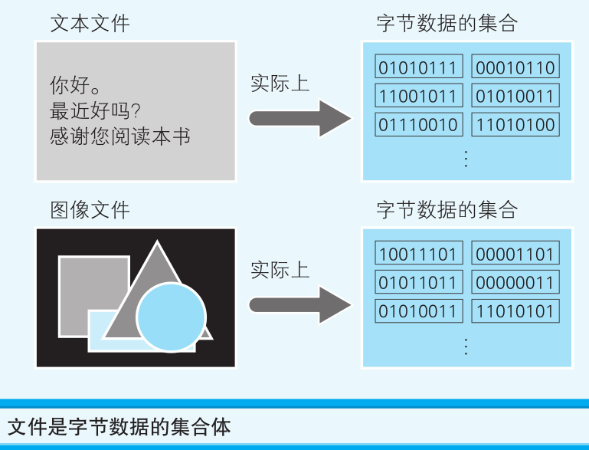
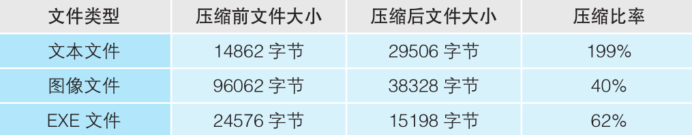
6.1 文件以字节为单位保存
文件就是字节的集合
文本文件
字节数据的集合
图像文件
字节数据的集合
XXXX文件
字节数据的集合
6.2 RLE 算法的机制
采用“字符×重复次数”这样的方法来压缩
12 字节 ÷17 字节≒ 70%
压缩后同压缩前文件大小的比率，称为压缩比率或压缩比
AAAAABBCDDEEEEEF半角字符的文件
压缩
A5B2C1D2E5F1
半角字符的文件
17个文字（17个字节 ） 12个文字（12个字节）
RLE（Run Length Encoding）算法
6.3 RLE 算法的缺点
虽然针对相同数据经常连续出现的图像、文件等，RLE 算法可以发挥不错的效果。在实际的文本文件中，同样字符多次重复出现的情况并不多见。
This is a pen.
RLE压缩
T1h1i1s1 1i1s1 p1e1n1.1
14个文字 28个文字

Slide 3
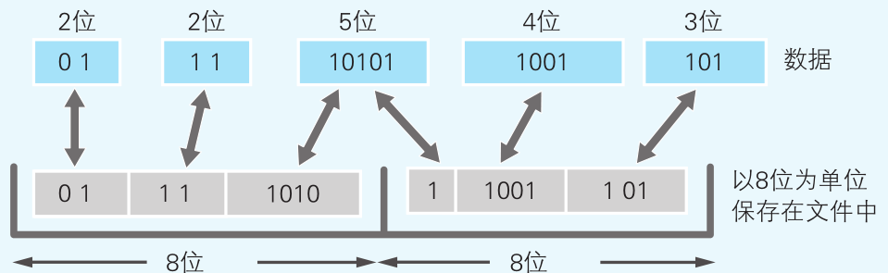
6.4 通过莫尔斯编码来看哈夫曼算法的基础
多次出现的数据用小于8位的字节数来表示，不常用的数据可以用超过8位的字节数来表示。
假设文本中A出现了100次，Q出现了3次。
A和Q都是用8位表示
A用2位表示，Q用10位表示
压缩
100次×8位+3次×8位=824位 100次×2位+3次×10位=230位
哈夫曼算法
实施难度会比较大，因为只能按bit，而不能按byte来处理。

Slide 4
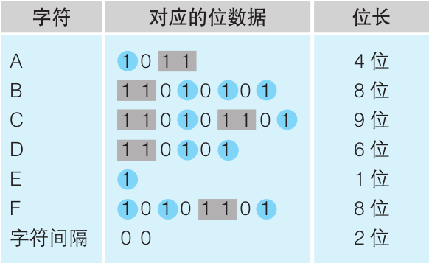
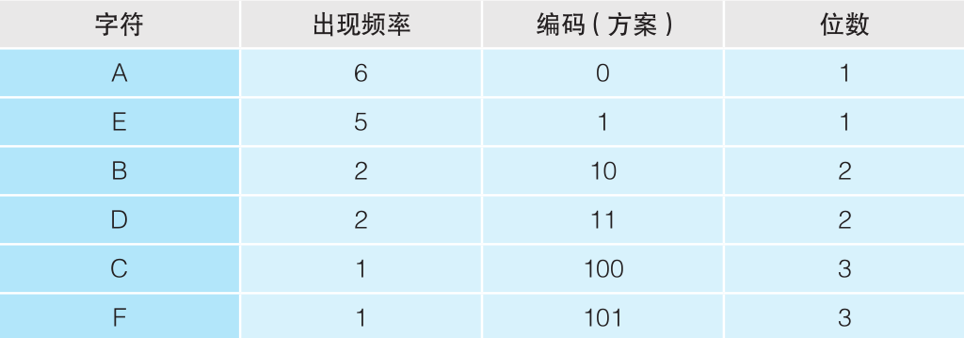
为了更好的理解哈夫曼算法，先来看一下莫尔斯编码。
莫尔斯编码是通过“嗒 嘀 嗒 嘀”这些长点和短点的组合来传递文本信息的。
1 ：短点
11：长点
0 ：短点和长点的分隔
使用频率高的字符用短码
使用频率低的用长码
莫尔斯编码是根据日常文本中字符出现的频率来决定字符长度的，压缩比例不高
哈夫曼编码是根据压缩对象的出现频率来决定字符长度的，压缩比例高
6.5 用二叉树实现哈夫曼编码
需要使用哈夫曼树
压缩前的数据
哈夫曼编码的信息
压缩
压缩后的数据
哈夫曼算法压缩的文件构造
尝试一下把 AAAAAABBCDDEEEEEF 中的 A～F 这些字符，按照“出现频率高的字符用尽量少的位数编码来表示”这一原则进行整理。
不过，这个编码体系是存在问题的。例如 100 它的意思是 E、A、A 呢？还是B 、A 呢？亦或是C 呢？如果不加入用来区分字符的符号，这个编码（方案）就无法使用。利用哈夫曼树后，就算表示各字符的数据位数不同，也能够做成可以明确区分的编码。

Slide 5
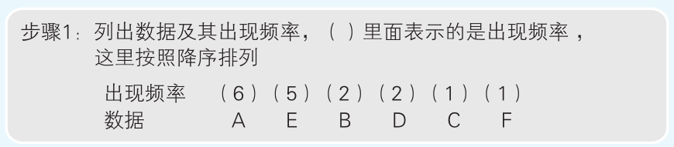
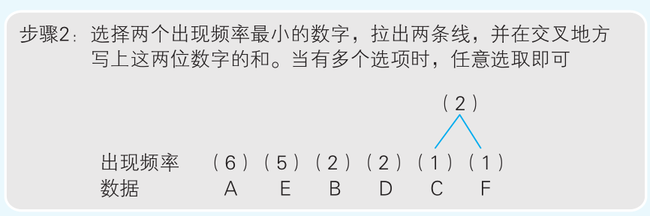
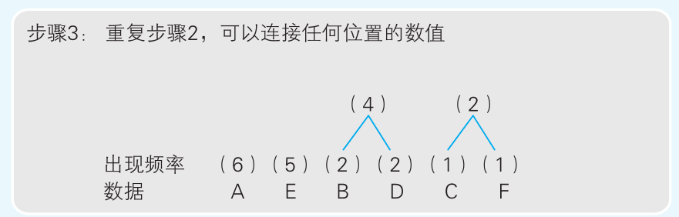
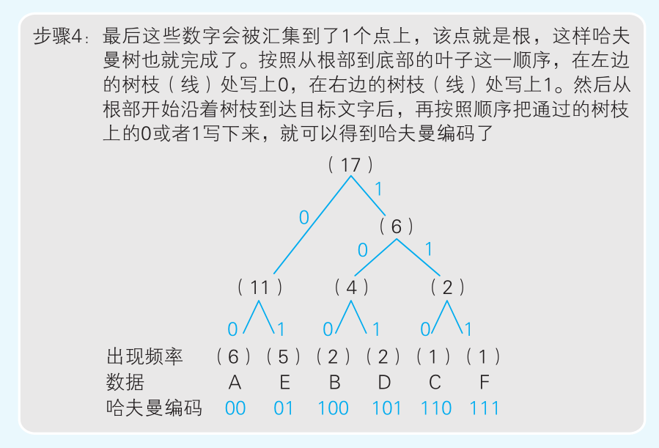
自然界的树是从根开始生枝长叶的。而哈夫曼树则是从叶生枝，然后再生根。使用哈夫曼压缩AAAAAABBCDDEEEEEF：

Slide 6
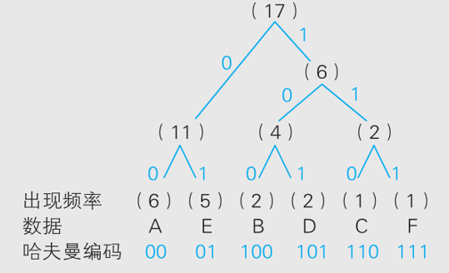
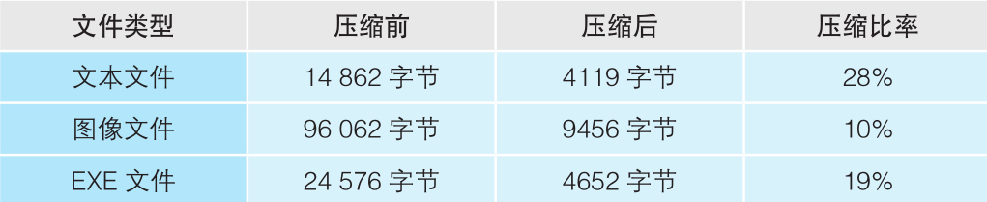
6.6 哈夫曼算法能够大幅提升压缩比率
出现频率越低的数据到达根部的枝条数就越多，编码的位数也就随之增多了
哈夫曼编码表AAAAAABBCDDEEEEEF，结果为0000000000001001001101011010101010101111，40 位 = 5 字节
（这里为不包含哈夫曼编码信息的情况）。
练习：
为什么哈夫曼算法可以对数据进行区分？
具有前缀码的特性
应用哈夫曼算法的 LHA 进行压缩后的结果
6.7 可逆压缩和非可逆压缩
并不要求压缩后的图像必须还原到与压缩前同等的质量。与之相比，程序的 EXE 文件以及每个字符、数值都有具体含义的文本文件则必须要还原到和压缩前同样的内容。
没有经过压缩的图片格式：
BMP（Bitmap，点映射）
经过压缩的图片格式：
JPEG（Joint Photographic Experts Group）
TIFF（Tag Image File Format）
GIF（Graphics Interchange Format）这种格式要求色数不超过 256 色。
可逆压缩
压缩前的文件
||
压缩后的文件
压缩
压缩后的文件
还原
非逆压缩
压缩前的文件
压缩
压缩后的文件
压缩后的文件
（一部分数据丢失了）
还原
图像压缩有可逆压缩和不可逆压缩

Slide 7
文件存储的基本单位是什么？
答：1字节（=8位）。
解释：文件是字节数据的集合体。
DOC、LZH和TXT这些扩展名中，哪一个是压缩文件的扩展名？
答：LZH。
解释：LZH是用LHA等压缩工具压缩过的文件的扩展名。
文件内容用“数据的值×循环次数”来表示的压缩方式是RLE算法还是哈夫曼算法？
答： RLE算法。
解释：例如，AAABB这个数据压缩后就是A3B2。
在Windows计算机中，1个半角英数用几个字节的数据来表示？
答：1字节（=8位）。
解释： 半角英文数字是1个字节来表示的，汉字等全角字符是用2个字节来表示的。
BMP（BITMAP）格式的图像文件，是压缩过的吗？
答：没有压缩过。
解释：没压缩过，所以比JPEG等压缩过的图像文件大不少。
可逆压缩和非可逆压缩的不同点是什么？
答：是否能够还原。
解释：JPEG就是不可逆压缩。

